Slide 1
Titre de la séquence
Nom - Prénom - Date

Slide 2
1ere partie : trame de séquence détaillée

Slide 3
Trame détaillée : contexte pédagogique
Niveau de formation visé :
Filière suivie :
Enseignement transversal / spécialité :
Année / trimestre / semestre :
Effectif :
Volume horaire :

Slide 4
Problématique technique et scientifique comprenant des activités pratiques

Slide 5
Trame détaillée
Choix des compétences à développer
Savoir-faire
Savoirs
Centres d’intérêt
Pré-requis

Slide 6
Trame détaillée : organisation des séances
Activités, durées, coordination – TP, TD, Cours, Projet – Savoir-faire et savoirs à transmettre
Semaine 1 : démarche inductive ou déductive
Séance 1 :
Séance 2 :
Séance 3 :
Semaine 2 :
Séance 1 :
Séance 2 :
Séance 3 :
Semaine 3 :
Séance 1 :
Séance 2 :
Séance 3 :
Semaine 4 :
Séance 1 :
Séance 2 :
Séance 3 :

Slide 7
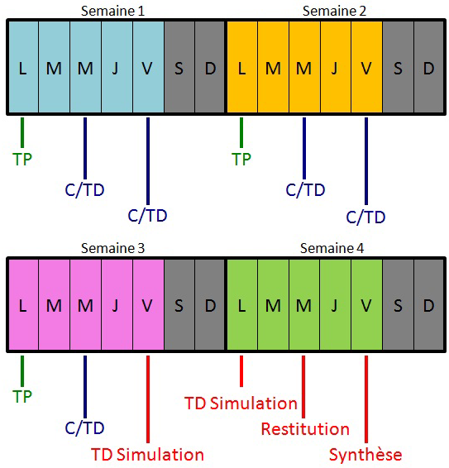
Trame détaillée : organisation des séances
Lancement
C/TD
TP
Restitution
TD Simulation
Synthèse
Evaluation
Remédiation

Slide 8
Trame détaillée : structuration des connaissances
Démarche inductive, déductive
Cours, leçon, synthèse
Documents remis à l’élève, prise de notes
Ce qui doit être appris et retenu

Slide 9
Trame détaillée : Phase d’activation
Rappel de la problématique
Choix des supports / études de cas
Intervenants

Slide 10
Trame détaillée : Systèmes et études de cas
Cours :
TD :
Activités expérimentales :
Etude de dossier :
Mini-projet :
Système présent / distant / réel / instrumenté / didactique
Sous-thème sociétal :
Sous problématique :
Eléments à découvrir :
Règle :
Loi :
Méthode :
Organisation fonctionnelle :
Organisation structurelle :

Slide 11
Trame détaillée : Evaluations
Diagnostique :
Formative :
Sommative :

Slide 12
2e partie : séance à caractère expérimental

Slide 13
Séance à caractère expérimental : contexte
Rappel de la question sociétale : (par exemple : quels sont les nouveaux services à développer pour favoriser les déplacements en milieu urbain ?)
Rappel de la problématique liée aux fonctions de service : (par exemple : quelle énergie faut-il embarquer pour obtenir l’autonomie attendue ?)
Rappel du problème technique en liaison avec les fonctions techniques du système : (par exemple : comment transmettre un effort ?).

Slide 14
Séance à caractère expérimental : contexte
TP

Slide 15
Séance à caractère expérimental : objectifs
Choix des compétences / centres d’intérêt
Pré-requis

Slide 16
Séance à caractère expérimental : Phase d’activation
Rappel de la problématique :
Titre de la séance :
Présentation du support :
Mise en œuvre du système :
-Fonctionnement du système :
Consignes de sécurité :
Description du travail/des activités que les élèves doivent réaliser :
Mesurer des grandeurs
Rechercher des informations (fiche technique, Internet)
Renseigner un modèle
Identifier une structure
Caractériser une fonction
Simuler le comportement
Valider une solution
Prendre des notes / présenter au groupe

Slide 17
Séance à caractère expérimental : exploitation du support
Durée de la séance :
Effectif :
Objectif :
Modalités pédagogiques (transmissives, behavioristes, constructivistes, démarche déductive, démarche inductive, résolution de problème, démarche scientifique, projet) :
Type de support : système réel, système distant, système réel instrumenté, système didactisé, système maquettisé, système simulé, modèle de connaissance, modèle de comportement…
Organisation (ilots, systèmes utilisés).
Scénario des activités à réaliser
Documents fournis :
Ce qui doit être appris et retenu :

Slide 18
Pertinence du support didactisé dans le contexte pédagogique (5 minutes max)
Pertinence :
Nouvelles activités conduites lors de la 3e partie :
Résultats obtenus :

Slide 19
Séance à caractère expérimental :
Protocole expérimental
Elaboration
Justification
Conduite
Exploitation
Grandeurs physiques à mesurer / simuler :
Grandeurs statiques :
Grandeurs dynamiques : (à l’arrêt, à distance, embarquées)
Protocole d’essais :
Outils de mesure
Méthode de mesure

Slide 20
Séance à caractère expérimental : simulation numérique
Analyse du comportement
Procédure de validation
Ecarts constatés (réel, simulé, attendu):
  Causes possibles (hypothèses, conditions d’expérimentation ou de simulation)
  Corrections possibles :

Slide 21
Dispositifs d’évaluation
Evaluation diagnostique : s’assurer que l’élève a compris les activités demandées et qu’il sait utiliser le matériel mis à sa disposition, afin que la séance constitue pour lui un défi, sans être insurmontable.
Evaluation formative :
Evaluation sommative :

Slide 22
Apports de la séance dans le développement des compétences des élèves
Valeur ajoutée pédagogique :

